Slide 1
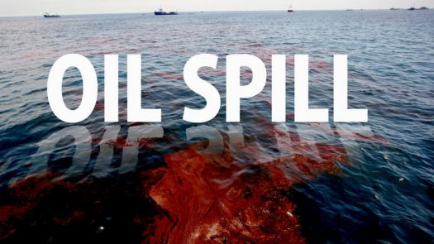
تسرب النفط

Slide 2
.التسرب النفطى : هو عمليه انسكاب النفط فى المحيط او المياه الساحليه وقد يحدث على الارض .
.يتكون من مجموعه متنوعه من المواد.
(النفط الخام , البنزين ,ووقود الديزل )

Slide 3
مصادر تسرب النفط
. مصادر صناعيه
. ناقلات النفط (الحوادث , تسربات ,التفريغ ,التحميل ,التعبئة)
.اعمال التنقيب عن البترول
.المصانع
. مصادر طبيعية
. تسربات من باطن الارض.

Slide 6
Video ship

Slide 7
اثار سكب النفط على الحياه البحريه
. اثر لحظى : يؤثر على الكائنات البحريه والطيور التى تتغذى على الكائنات البحريه
. اثر على المدى الطويل : عند تحلل النفط وتأثيرة على السلسلة الغذائية لهذه الأحياء البحرية.

Slide 9
اثر النفط على الطيور التى تتغذى على الكائنات البحريه

Slide 11
طرق معالجه تسرب النفط
طرق موفره
الطرمبات العائمه
طرق مكلفه
الطائرات

Slide 12
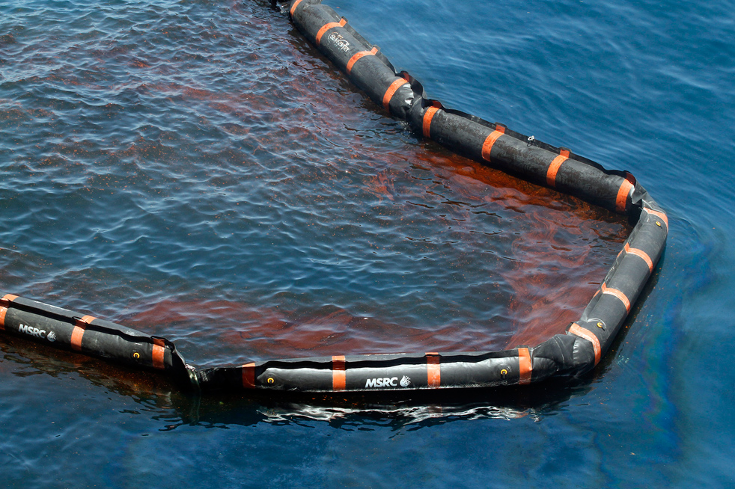

Slide 17
MARPOL - International Convention for the Prevention of Pollution from Ships

Slide 18
References
http://www.arab-eng.org/vb/t53586.html
http://www.nuestromar.org
www.arab-eng.org
Pollution Causes, Effects and Control 4ed
Roy M. Harrison
The University of Birmingham, UK

Slide 19
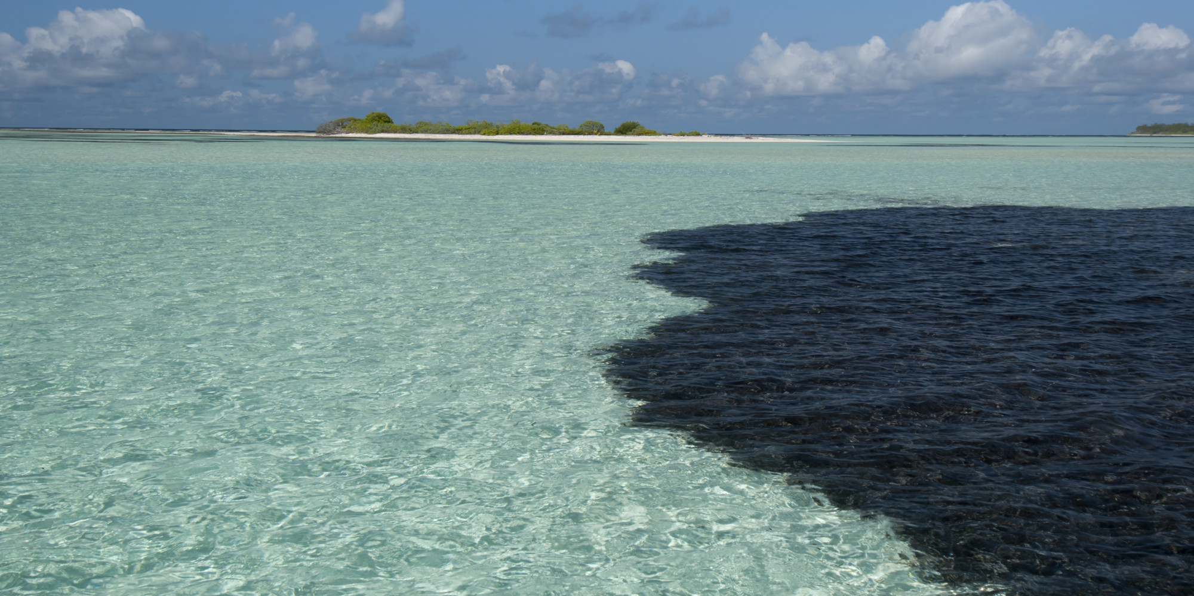
Thanks for your
Attention
Any questions??
Prepared by
Enas Elbordiny –Sara Ismail

